Slide 1

Once upon a time they wrote, now we (sign) write!
Rafaela Cota Silva
Portugal
July 23th

Slide 2
Desonvolvimento da criança (surdas e ouvintes)
Ambiente linguisticamente rico;
Estruturação do pensamento;
Desenvolvimento da linguagem;
  Alavanca fundamental: Literatura Infantil

Slide 3
Literatura infantil
  Exposição precoce a imagens/conceitos associados à escrita da língua natural;
Ler histórias a crianças:
  Ouvintes – oralmente + escrita da LP
  Surdas – LGP + ?

Slide 4
Escrita da LG – Vantagens
Fomentar a aquisição da linguagem;
Apropriação do sistema de escrita da sua língua natural;
Alavanca fundamental para a aprendizagem da escrita de uma segunda língua;
  Desenvolvimento linguístico igualitário ao par ouvinte

Slide 5
SignWriting – Gosto pelo tema
Contrariar a ideia de língua ágrafa;
Conceder um novo patamar à língua;
Preservar o registo evolutivo;
Facultar às crianças surdas um instrumento para a aprendizagem da LP.

Slide 6
SignWriting – o porquê de um livro?
Concretização de um sonho – tornar o SW uma realidade em PT;
Colmatar a lacuna existente em PT no que toca a literatura infantil para crianças surdas;
Disponibilizar uma ferramenta que possa servir de modelo e referência a outras;
4/14

Slide 7
SignWriting – o porquê de um livro?
Perceber se seria exequível e profícua a adaptação do SW à LGP;
Aferir se este sistema de escrita poderá assumir potencialidades práticas e em última instância, didáticas;

Slide 8
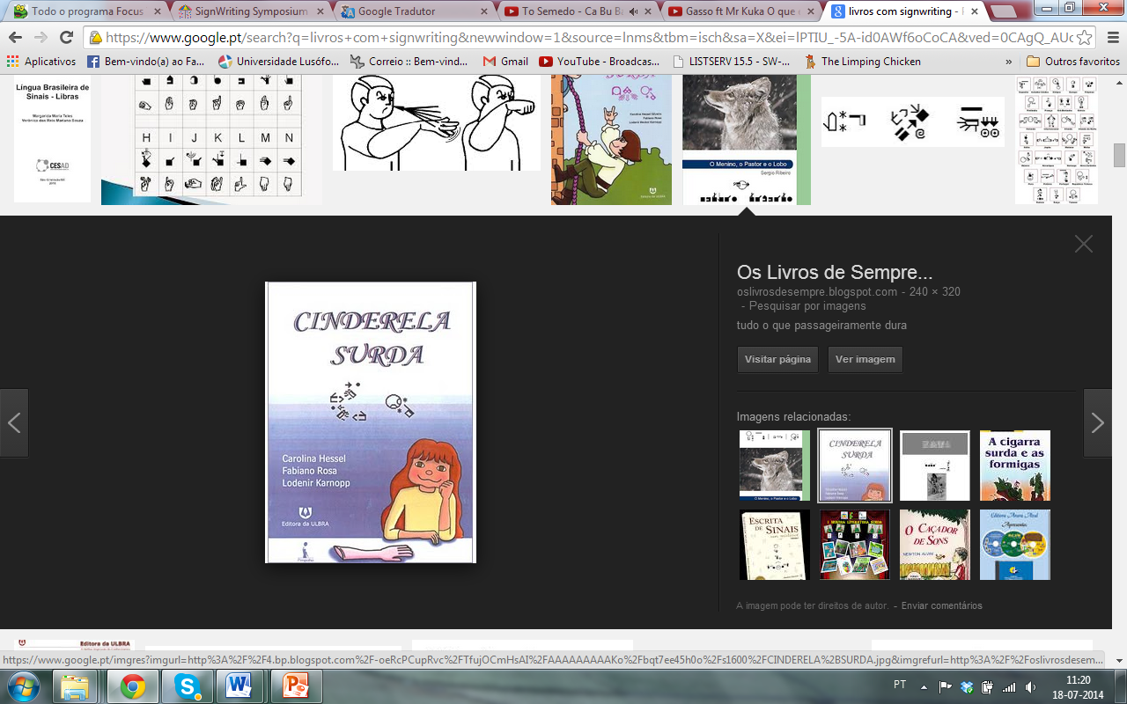
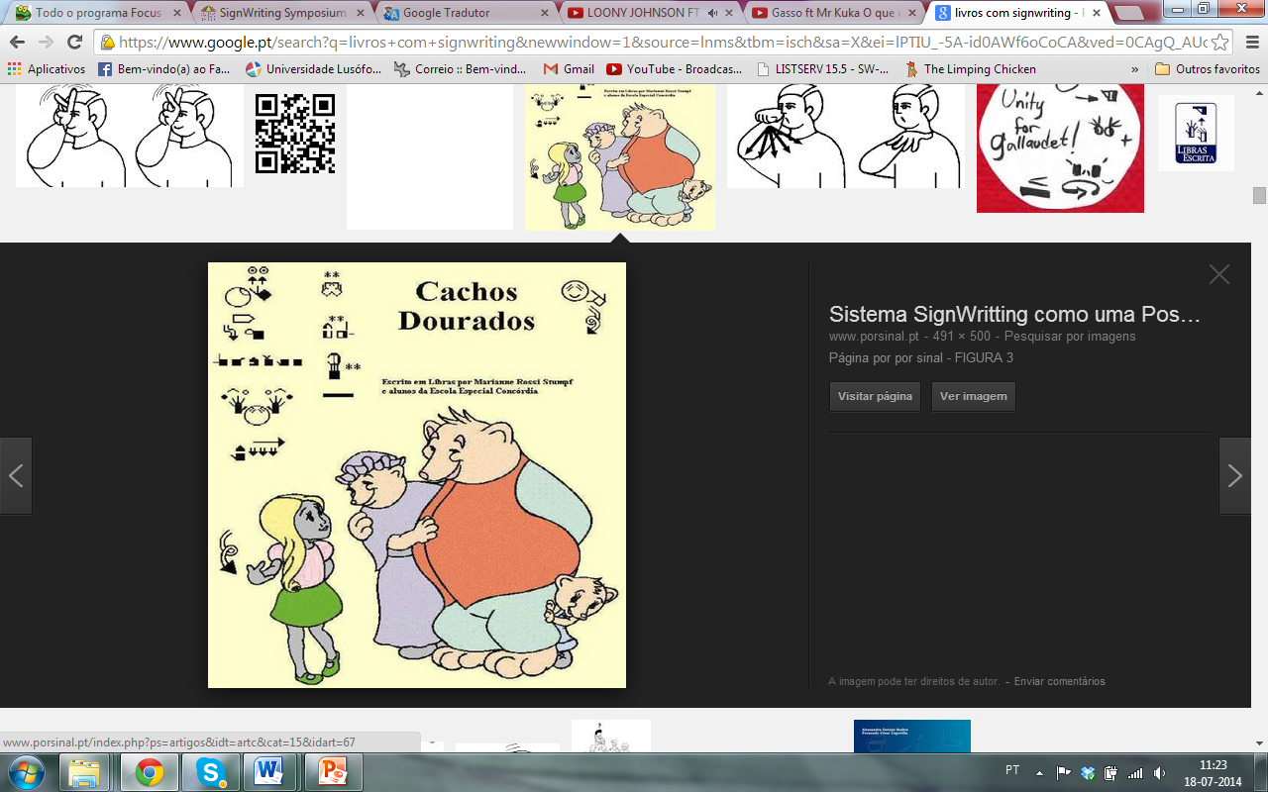
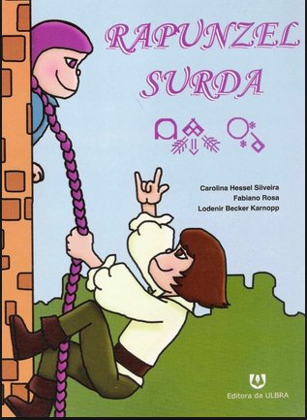
Literatura infantil
Material disponível no entrangeiro: livros infantis com SW

Slide 9
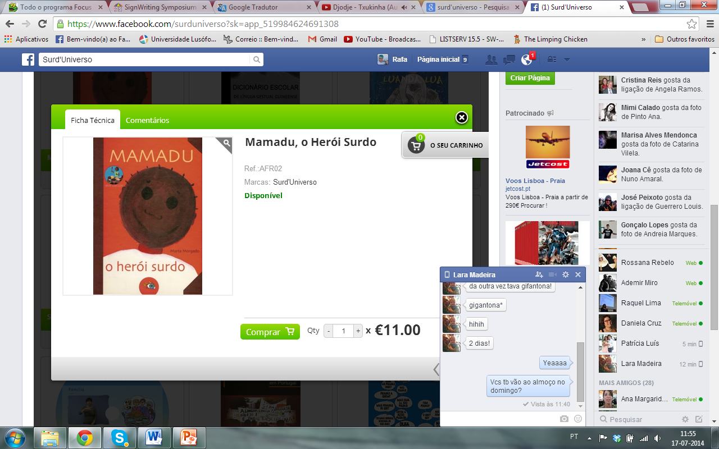
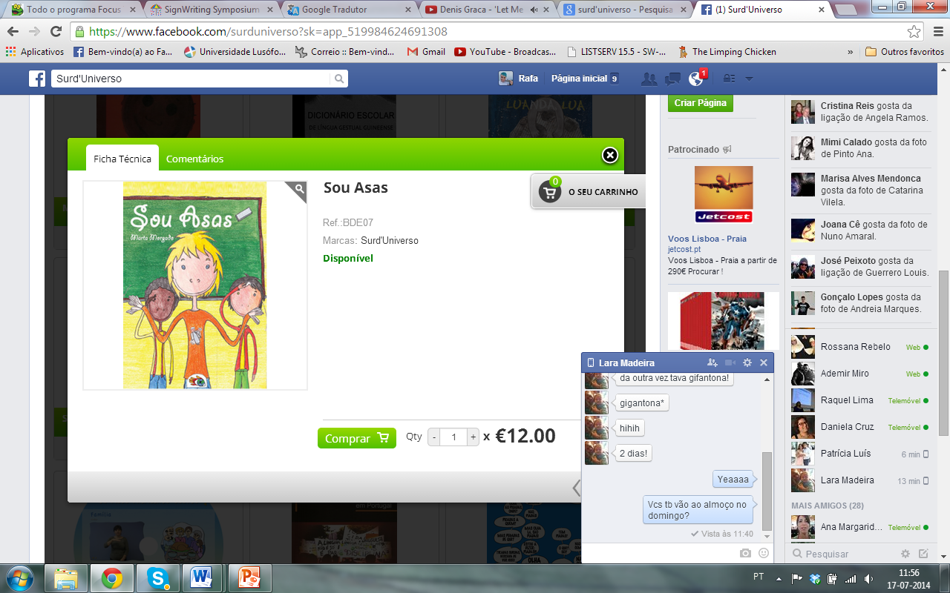
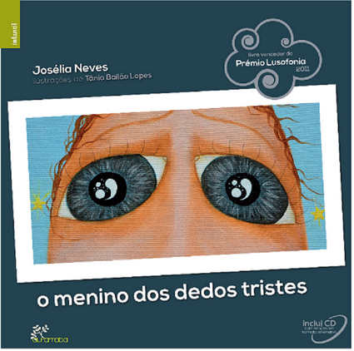
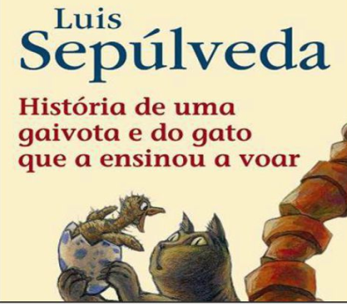
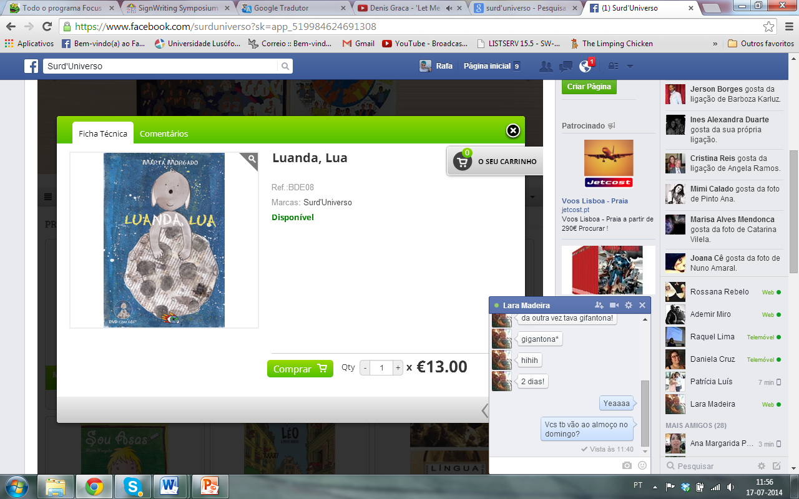
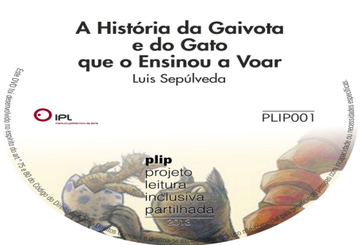
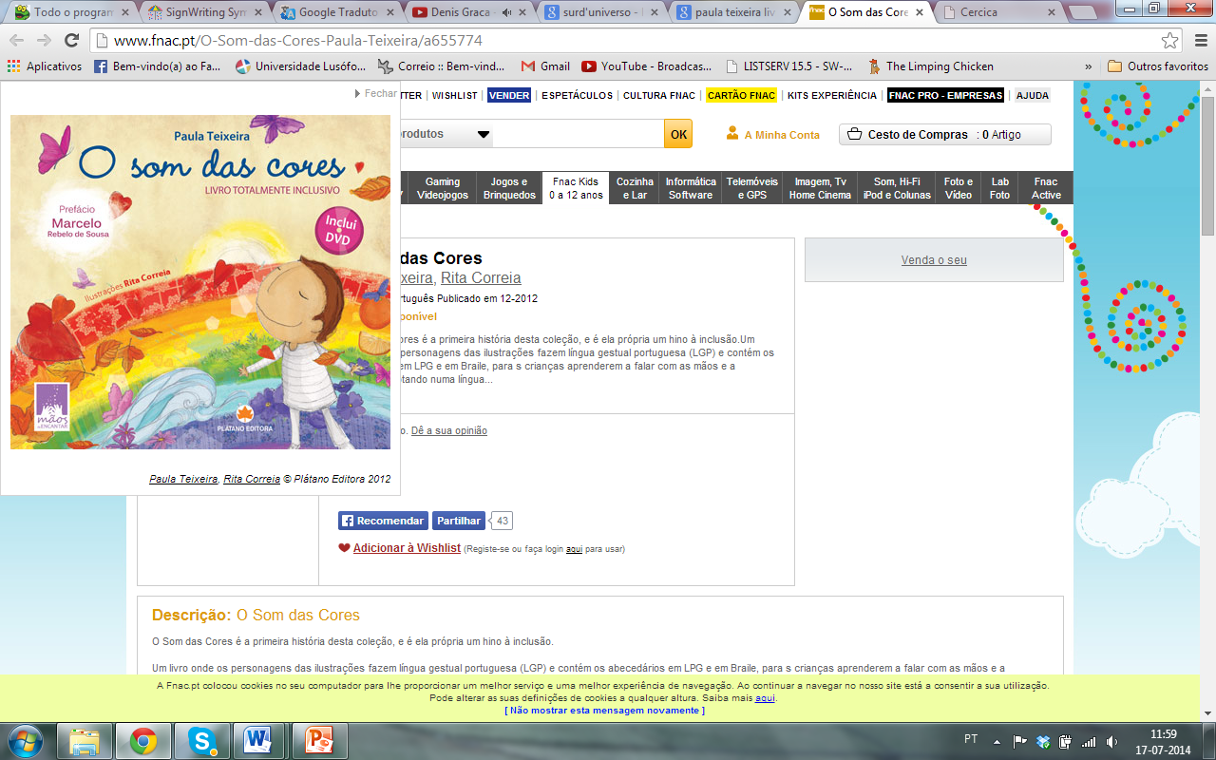
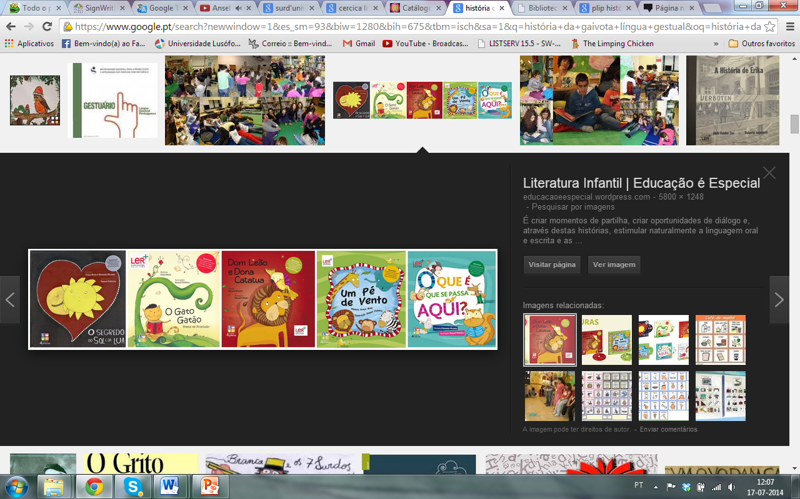
Literatura infantil
Em Portugal: literatura com DVD em LGP;
Necessidade de tornar o SW uma realidade;

Slide 10
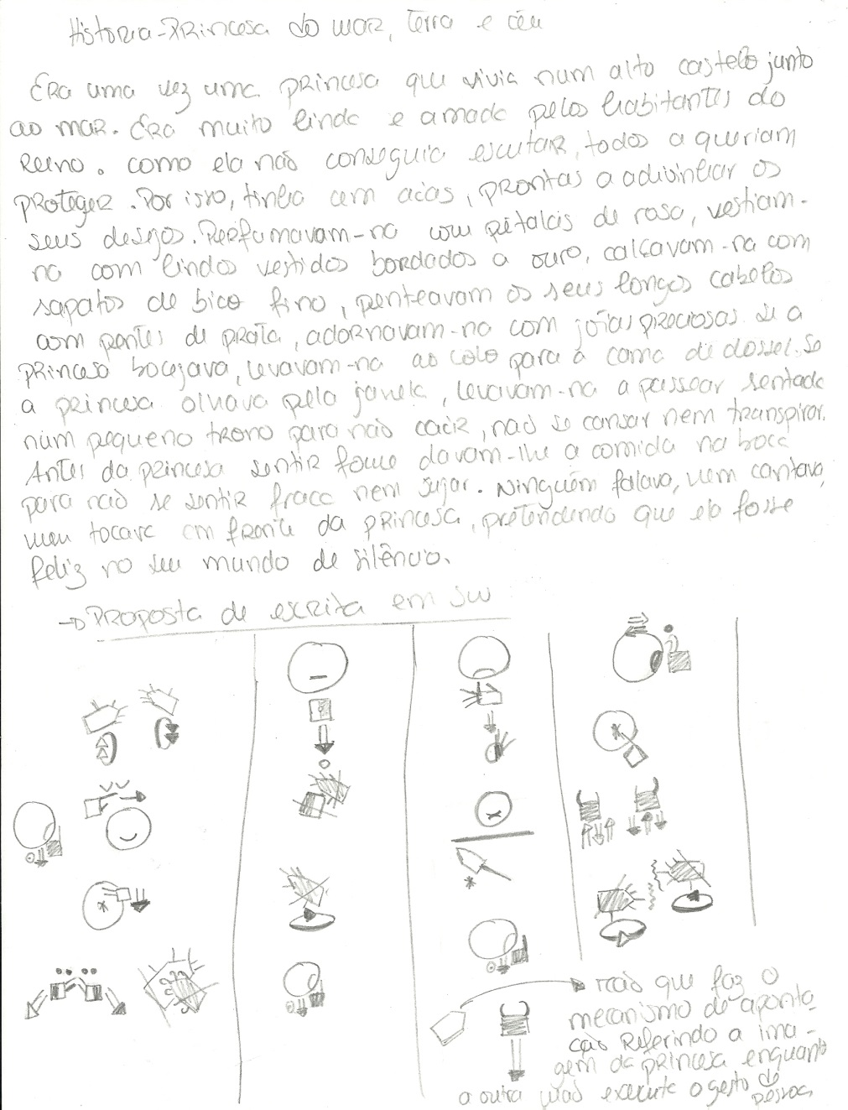
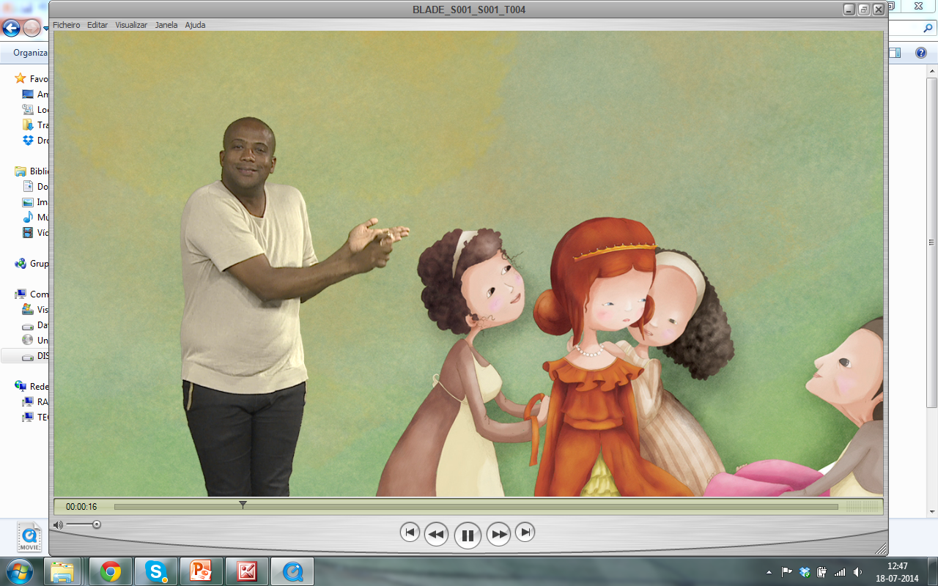
Escrita – Processo de adaptação

Slide 11
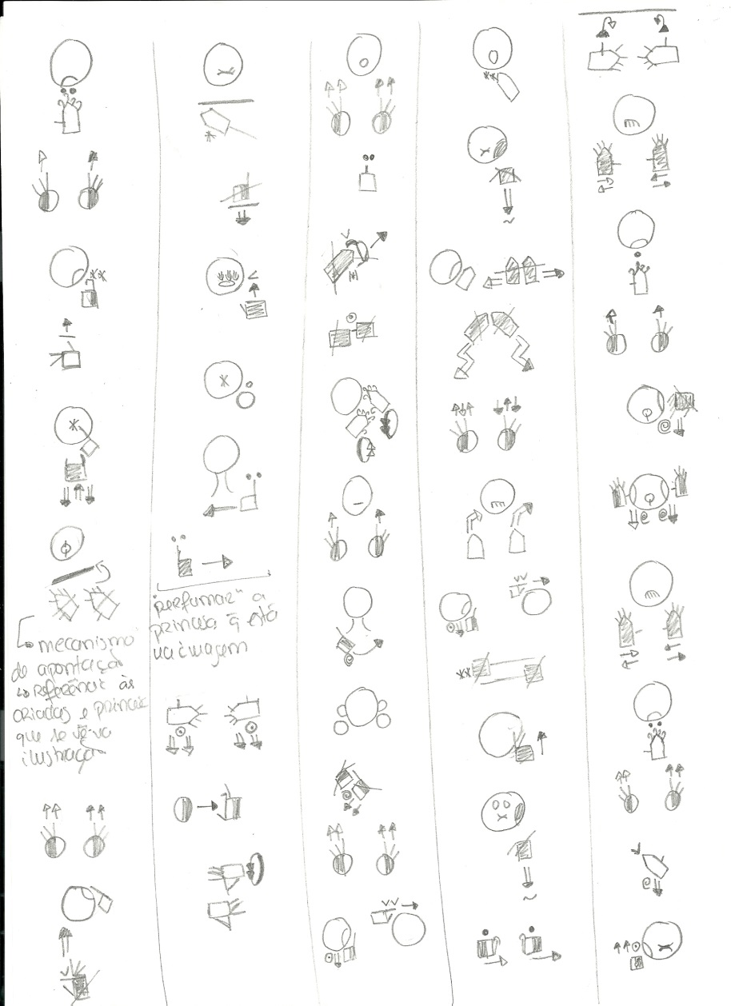
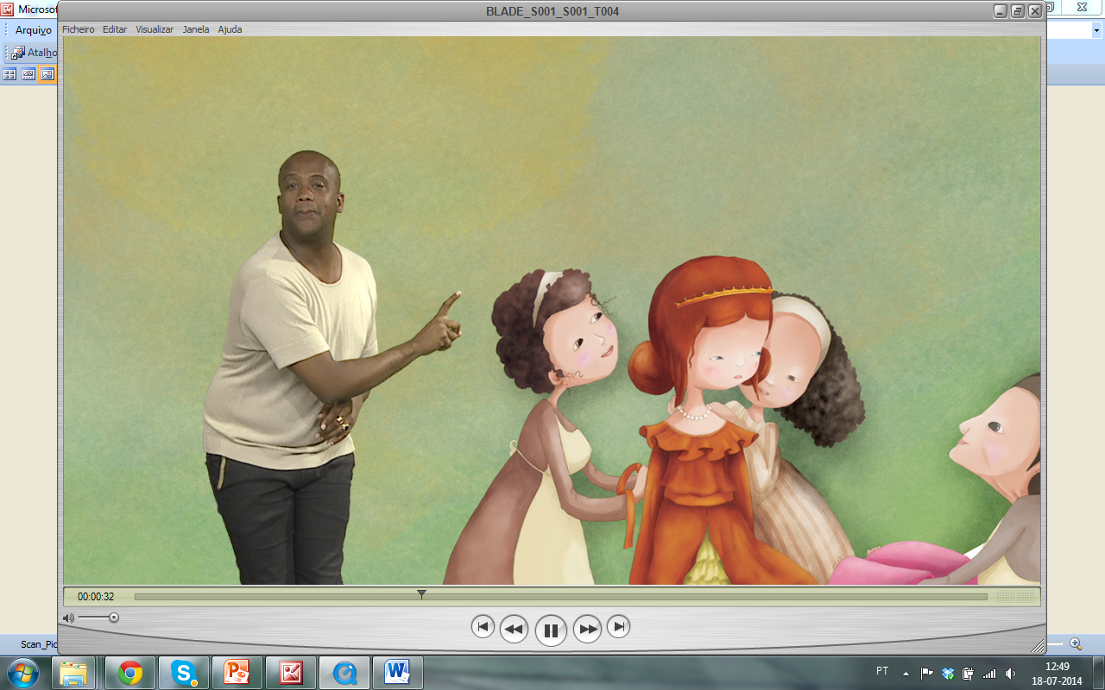
Escrita – Processo de adaptação

Slide 12
Conclusões
Palavra escrita enquanto ferramente importante para a literacia da criança;
Escrita de uma língua – valoriza-a, dignifica o estatuto linguístico, preserva-a no tempo, regista a evolução, contribuiu para a convencionalidade;
SW – contacto e aprendizagem precoce em concordância com a predisposição da criança;

Slide 13
SignWriting – Desejo para o futuro
Por as crianças em contacto com o livro e perceber através de observação directa se o mesmo será profícuo, produtivo e útil;
Edição de mais livros de histórias infantis com SW.

Slide 14
SW: dignificar e preservar a LGP
Em PT existe algum receio em relação ao SW, mas...
... escrever LGP não é contrariar a natureza da Língua, é contribuir para que ela se mantenha viva.

Slide 15

Obrigada pela atenção!
rafasilvalgp@gmail.com

